Slide 1
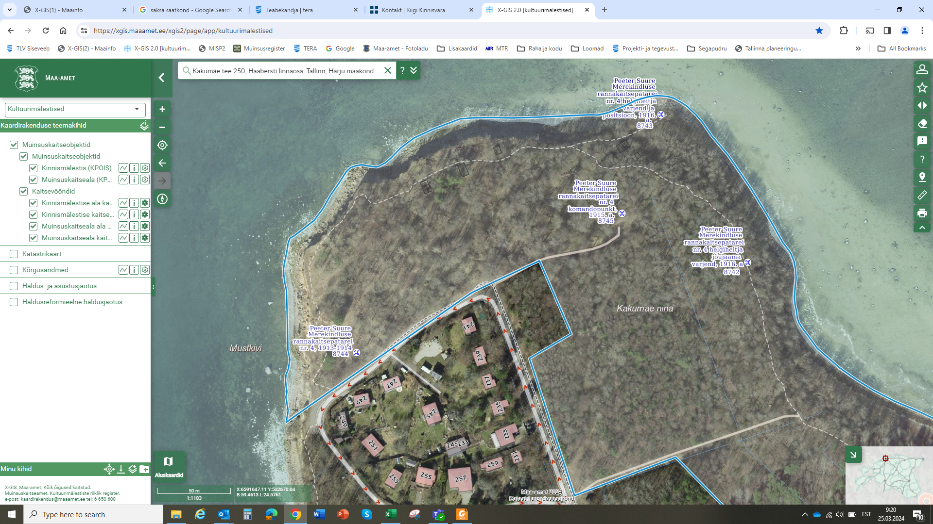

Slide 2
Legend
Olemasolev post, uus vandaalikindel stend
Uus kahejalgne roostevabast terasest stend
Lisatavad liiklusmärgi postil infostendid

